Slide 1
Wireshark讲解
Notes:
wireshark抓包应用
实例分析：TCP三次握手详解

Slide 2
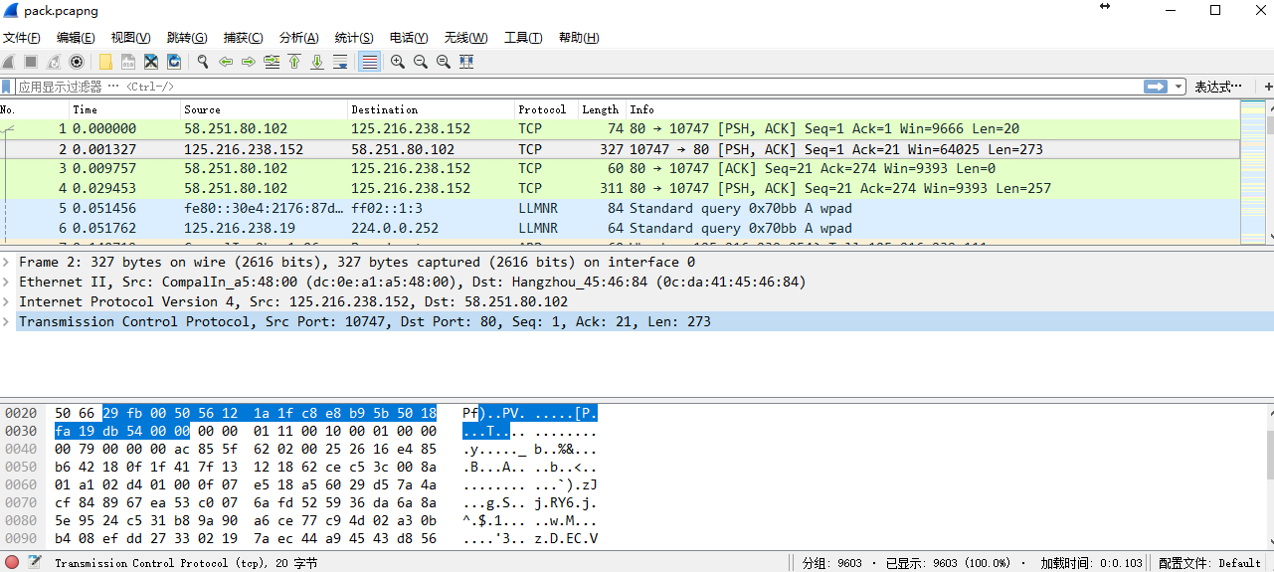
Wireshark的简单应用——开始
Notes:
Wireshark会捕捉系统发送和接收的每一个报文。
上端面板每一行对应一个网络报文，默认显示报文接收时间（相对开始抓取的时间点），源和目标IP地址，使用协议和报文相关信息。点击某一行可以在下面两个窗口看到更多信息。“+”图标显示报文里面每一层的详细信息。底端窗口同时以十六进制和ASCII码的方式列出报文内容。

Slide 3
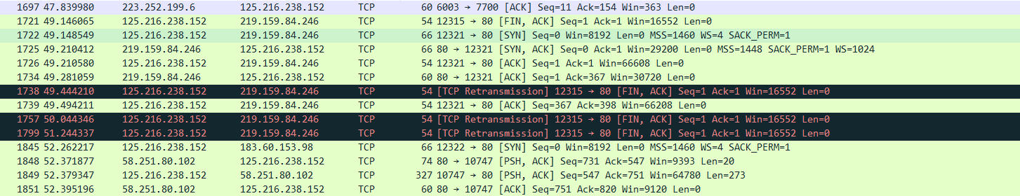
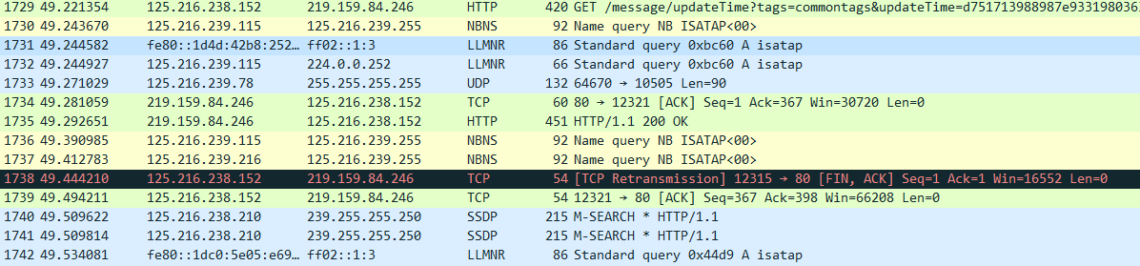
Wireshark的简单应用——色彩标识
Notes:
进行到这里已经看到报文以绿色，蓝色，黑色显示出来。Wireshark通过颜色让各种流量的报文一目了然。
比如默认绿色是TCP报文，深蓝色是DNS，浅蓝是UDP，黑色标识出有问题的TCP报文——比如乱序报文。

Slide 4

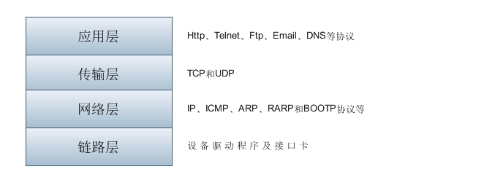
TCP/IP协议族
Notes:
链路层，也称作数据链路层或者网络接口层。
2. 网络层，也称作互联网层，处理分组在网络中的活动，例如分组的选路。网络层协议包括IP协议（网际协议）、ICMP协议（Internet互联网控制报文协议），以及IGMP协议（Internet组管理协议）。
3. 运输层主要为两台主机上的应用程序提供端到端的通信。在TCP/IP协议族中，有两个互不相同的传输协议：TCP（传输控制协议）和UDP（用户数据报协 议）。TCP为两台主机提供高可靠性的数据通信。他所作的工作包括把应用程序交给它的数据分成合适的小块交给下面的网络层，确认接收到的分组，设置发送最 后确认分组的超时时钟等。由于运输层提供了高可靠性的端到端通信，因此应用层可以忽略所有这些细节。而另一方面，UDP则为应用层提供一种非常简单的服 务。它只是把称作数据报的分组从一台主机发送到另一台主机，但并不保证该数据报能到达另一端。任何必须的可靠性必须由应用层来提供。
4. 应用层负责处理特定的应用程序细节。

Slide 5
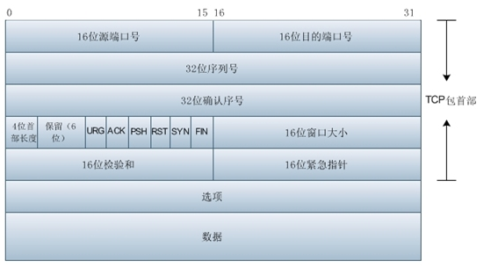
Notes:
1. 源端口号：数据发起者的端口号，16bit
2. 目的端口号：数据接收者的端口号，16bit
3. 序号Seq：32bit的序列号，由发送方使用
4. 确认序号ack：32bit的确认号，是接收数据方期望收到发送方的下一个报文段的序号，因此确认序号应当是上次已成功收到数据字节序号加1。
5. 确认比特ACK：ACK = 1时代表这是一个确认的TCP包，取值0则不是确认包。
6. 推送比特PSH：当发送端PSH=1时，接收端尽快的交付给应用进程。
7. 复位比特（RST）：当RST=1时，表明TCP连接中出现严重差错，必须释放连接，再重新建立连接。
8. 同步比特SYN：在建立连接是用来同步序号。SYN=1， ACK=0表示一个连接请求报文段。SYN=1，ACK=1表示同意建立连接。
9. 终止比特FIN：FIN=1时，表明此报文段的发送端的数据已经发送完毕，并要求释放传输连接。

Slide 6
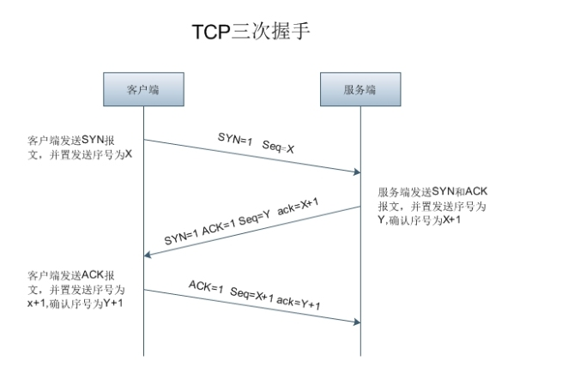
Notes:
下面来逐步分析三次握手过程
第一次握手：客户端向服务器发送连接请求包，标志位SYN（同步序号）置为 1
二次握手：服务器收到客户端发过来报文，由SYN=1知道客户端要求建立联机。向客户端发送一个SYN和ACK都置为1的TCP报文
第三次握手：客户端收到服务器发来的包后检查确认序号是否正确。以及标志位ACK是否为1。若正确，服务器再次发送确认包，ACK标志位为1，SYN标 志位为0。

Slide 7
Over！

